Slide 1
Устройство сопряжения органов управления кабины самолета с вычислительным комплексом
Московский государственный технический университет им. Н.Э. Баумана
Оболенская Е. Ю. ИУ6-41М 2025 г.

Slide 2
Содержание
01
02
03
Универсальный модуль
Специализированный модуль
Заключение

Slide 3
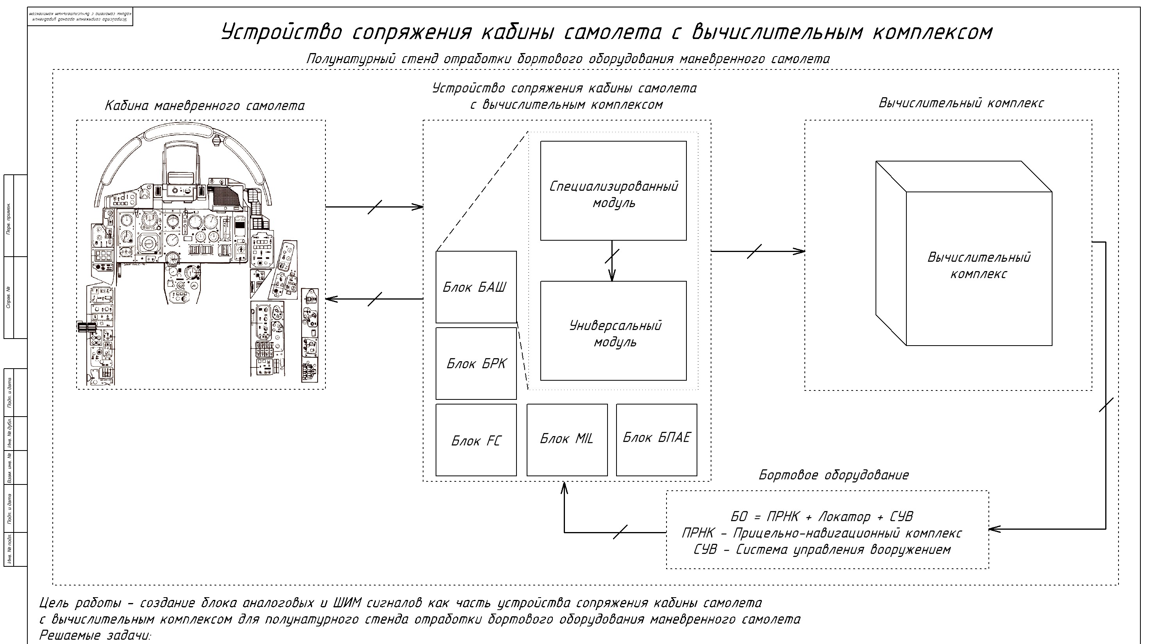

Slide 4
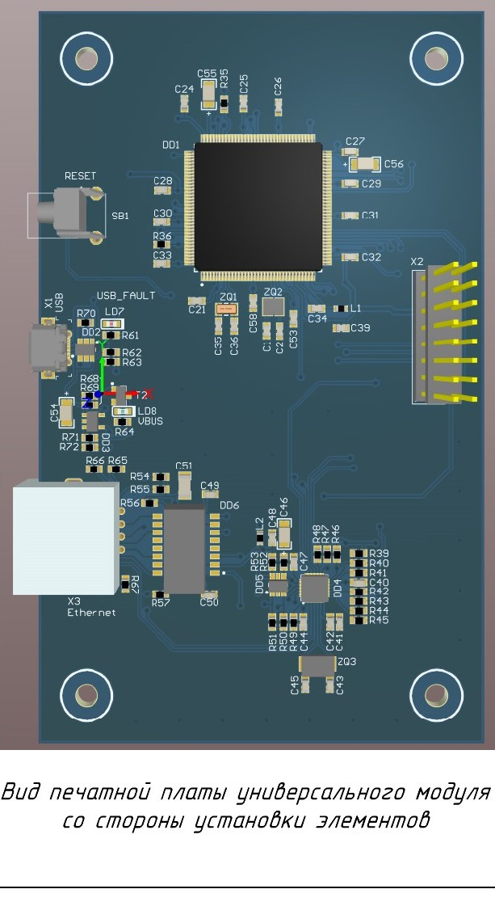
01
Универсальный модуль

Slide 5
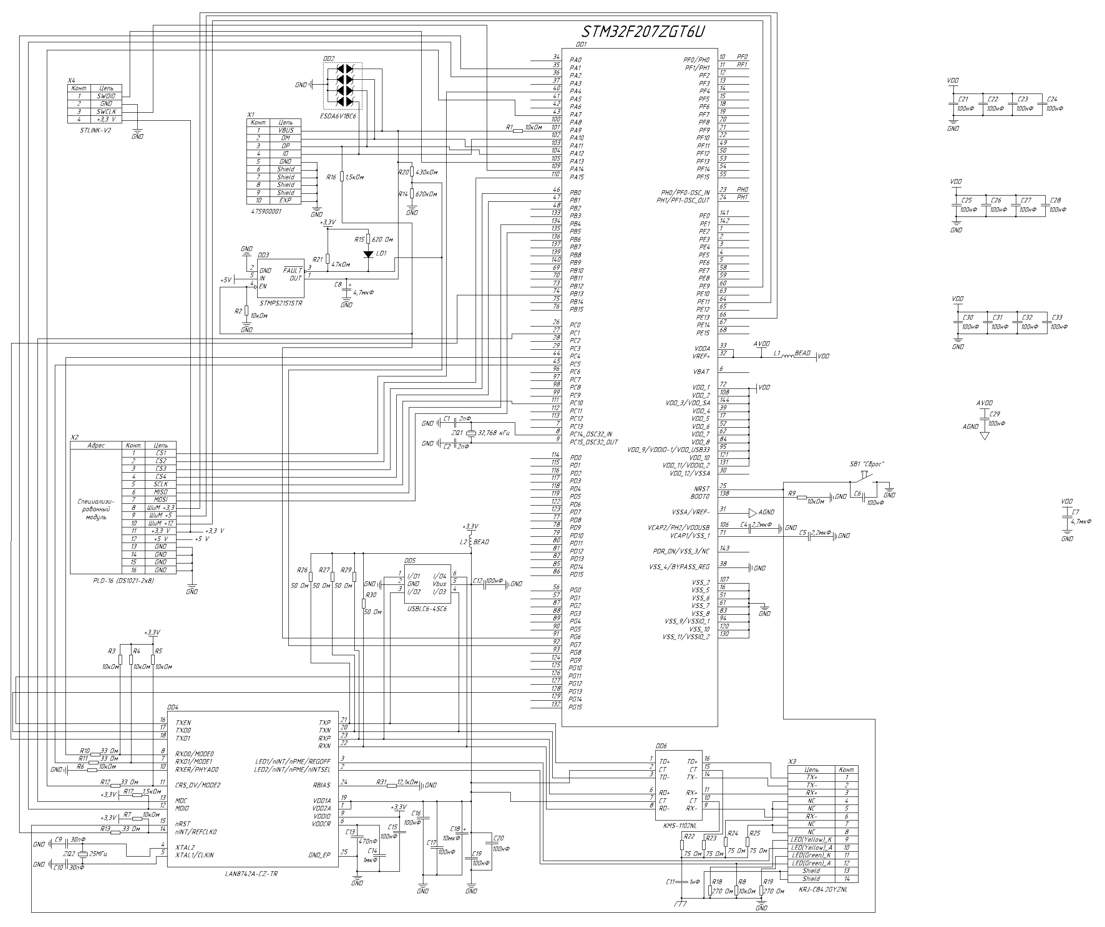

Slide 6
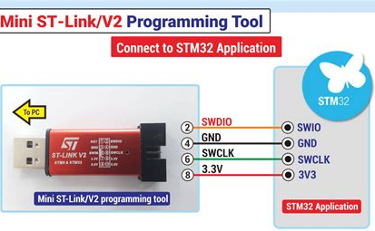
Программатор ST-Link

Slide 7
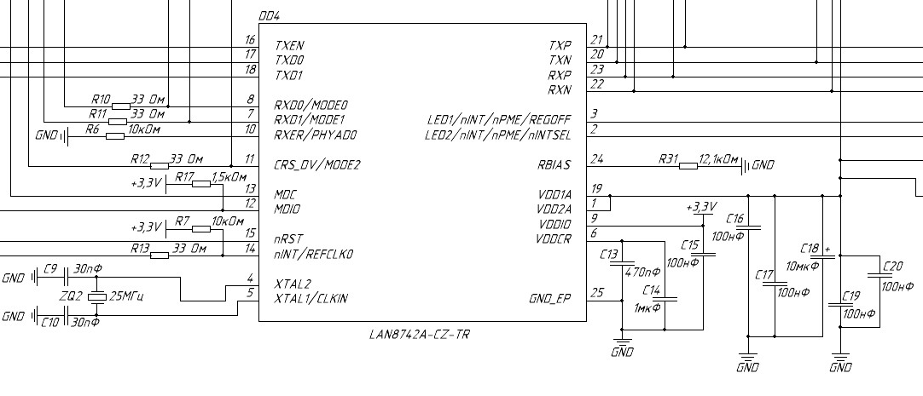
Приемопередатчик Ethernet

Slide 8
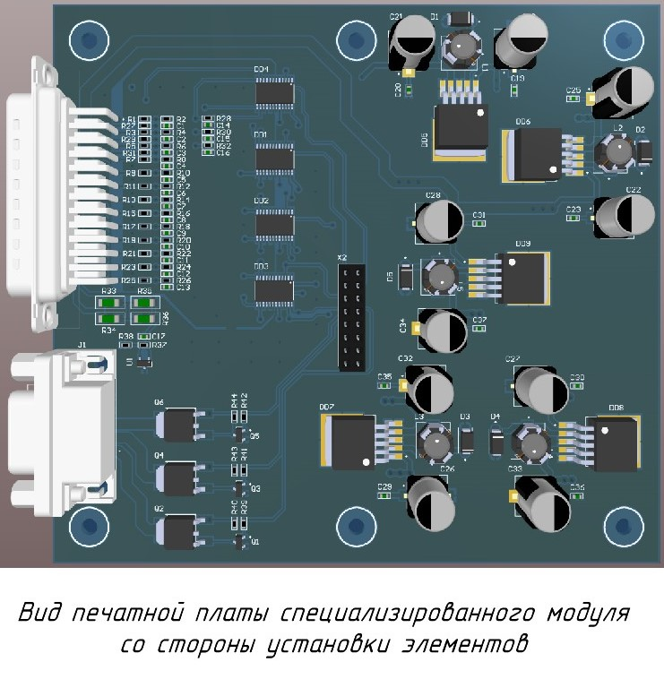
02
Специализированный модуль

Slide 9
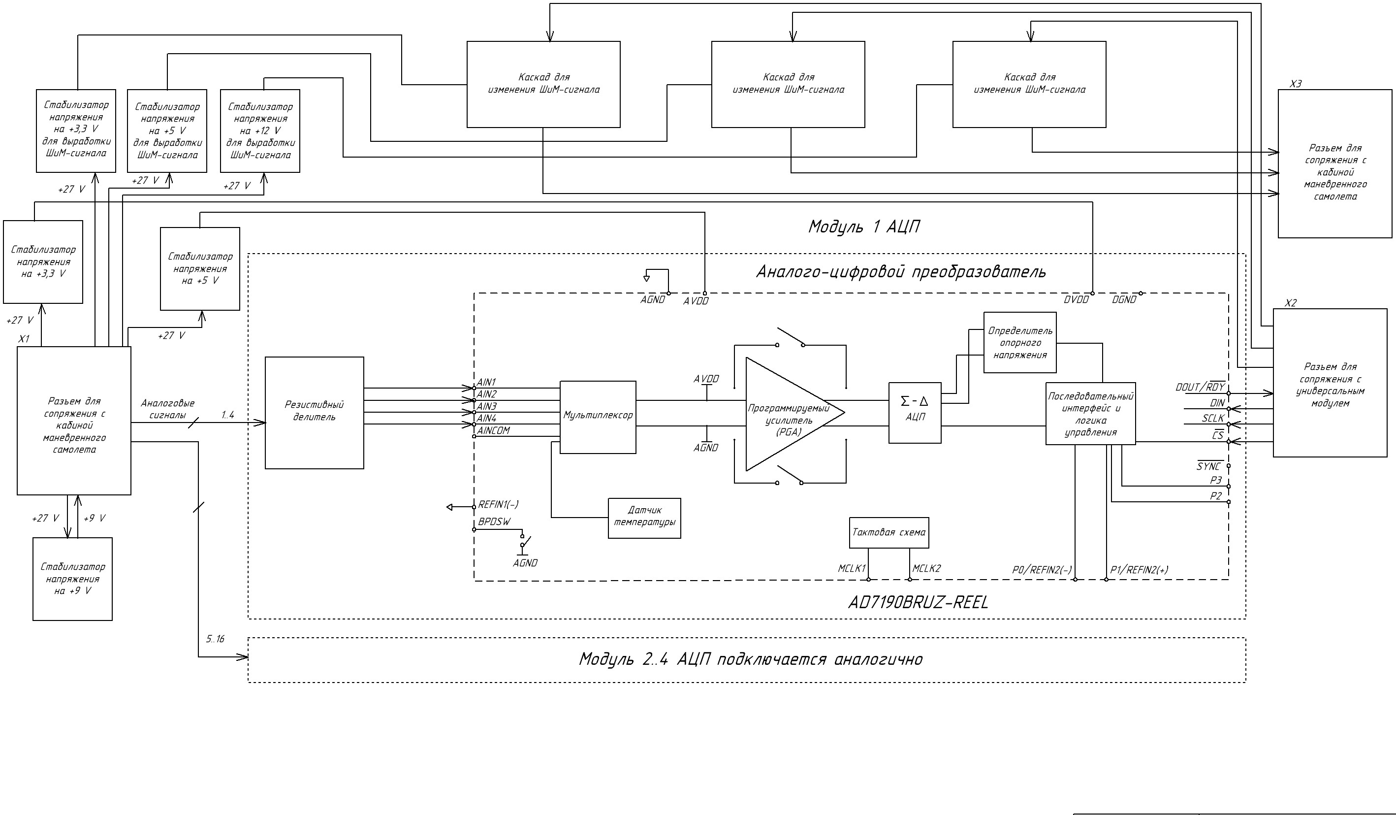

Slide 10
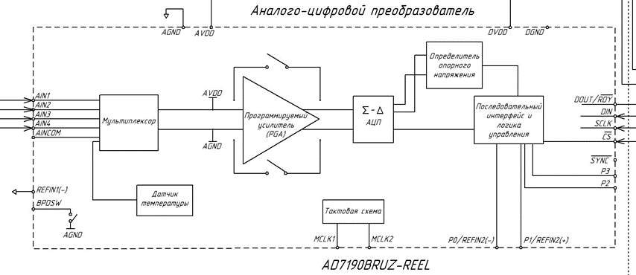
Сигма-дельта АЦП

Slide 11
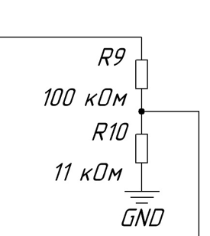
Резистивные делители

Slide 12
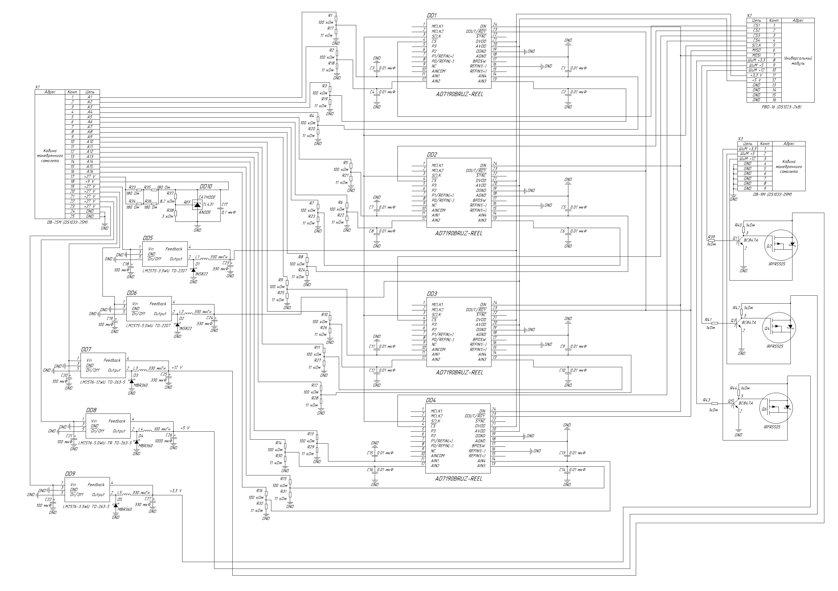

Slide 13
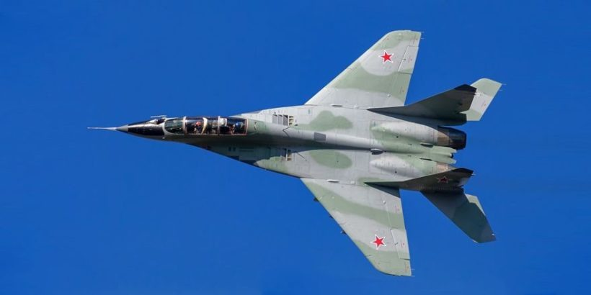
03
Заключение

Slide 14
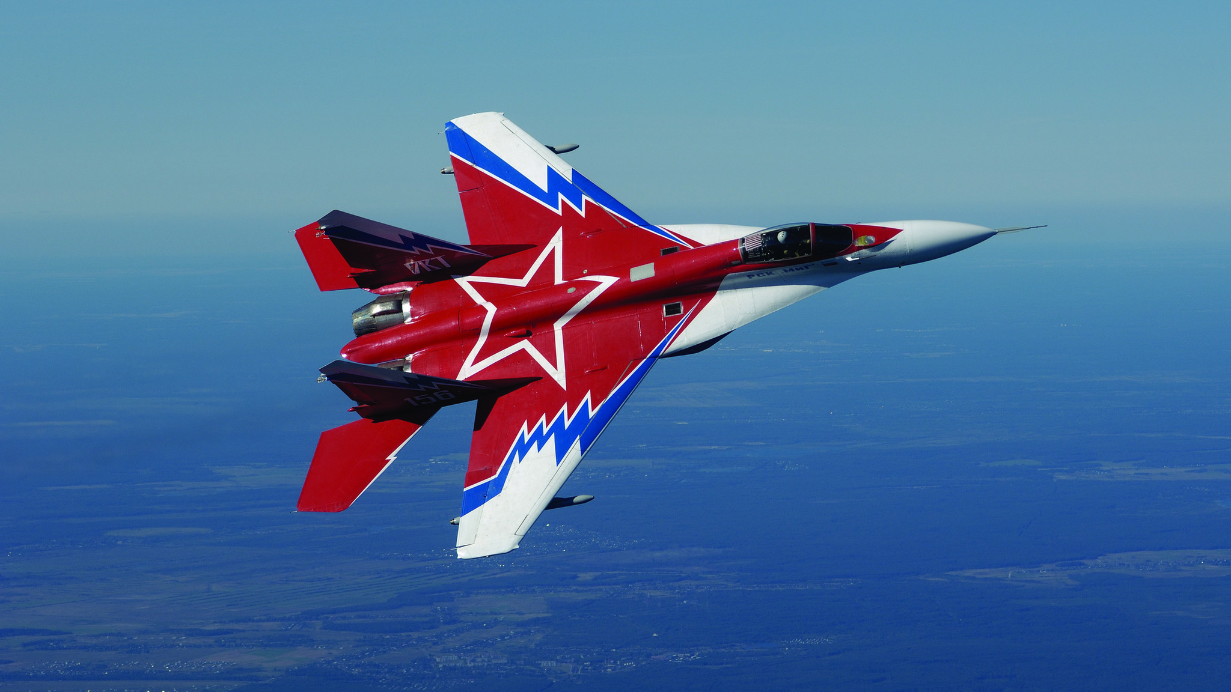
Буду рада вопросам!
Буду рада вопросам!

